Slide 1
EPITELIO

Slide 2
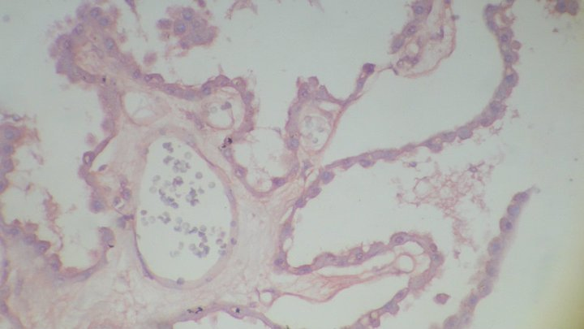
Plexo Coroides. Epitelio Plano Simple.
Coloración: HE
Criterios de identificación: Capa de células aplanadas.

Slide 3
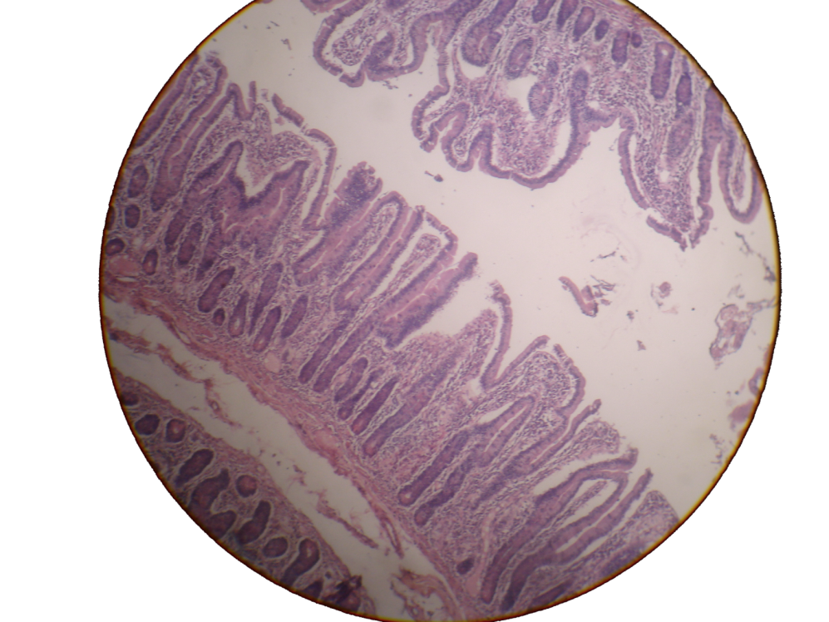
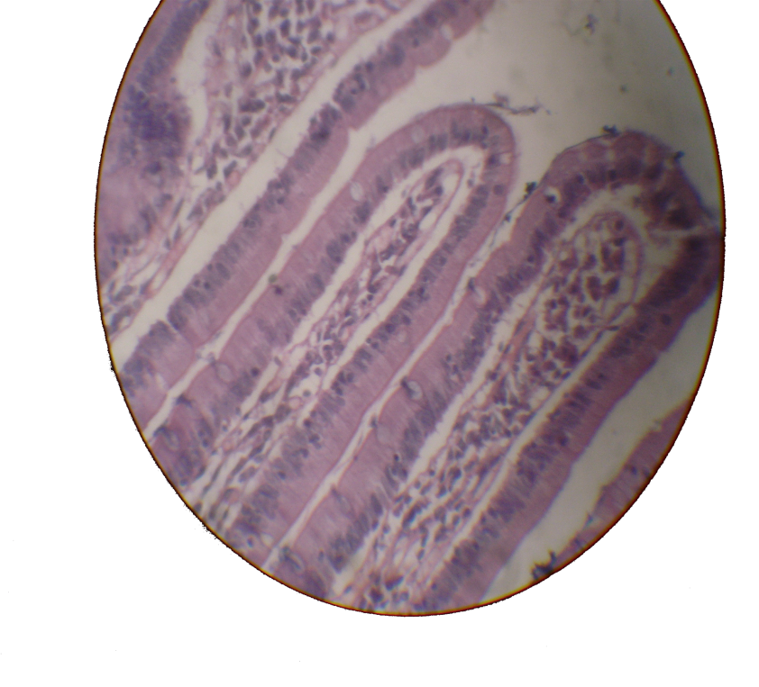
Células Cilíndricas (Epitelio)
Núcleos Basales.
Yeyuno: Epitelio cilíndrico simple.
Coloración: HE
Criterios de identificación: Las células son alargadas y tienen el núcleo en la base.

Slide 4
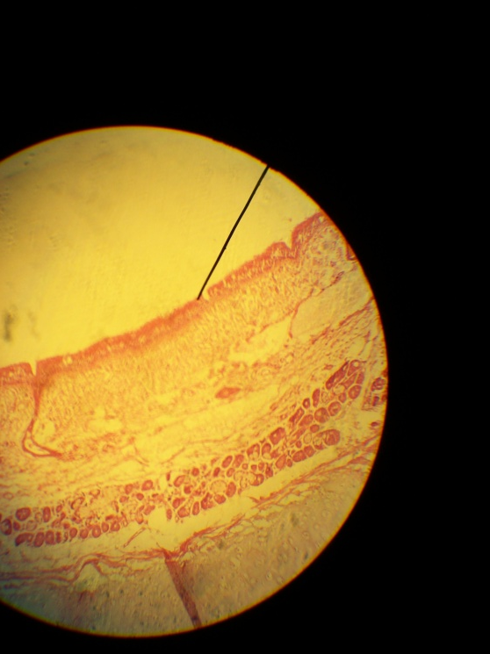
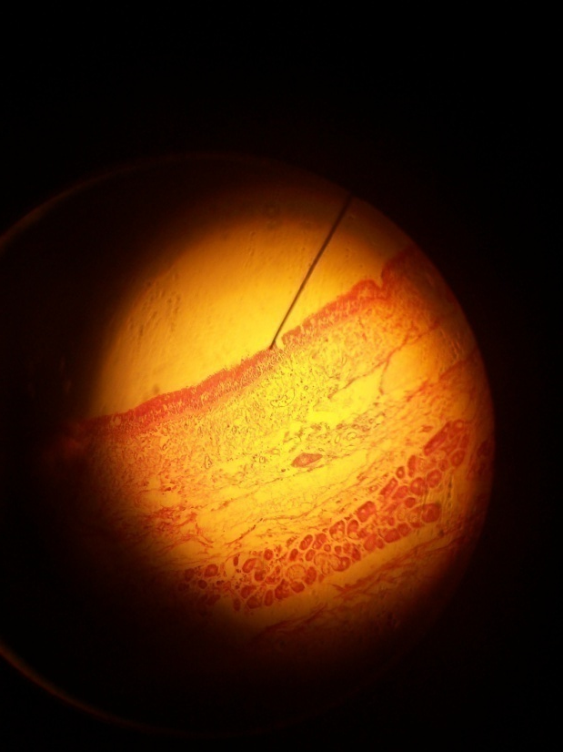
Tráquea. Epitelio pseudoestratificado ciliado con células mucosas.
Coloración: HE
Criterios de identificación: no todos los núcleos de las células caliciformes o mucosas, llegan a la superficie basal.
OJO: LAMINA IMPORTANTE

Slide 5
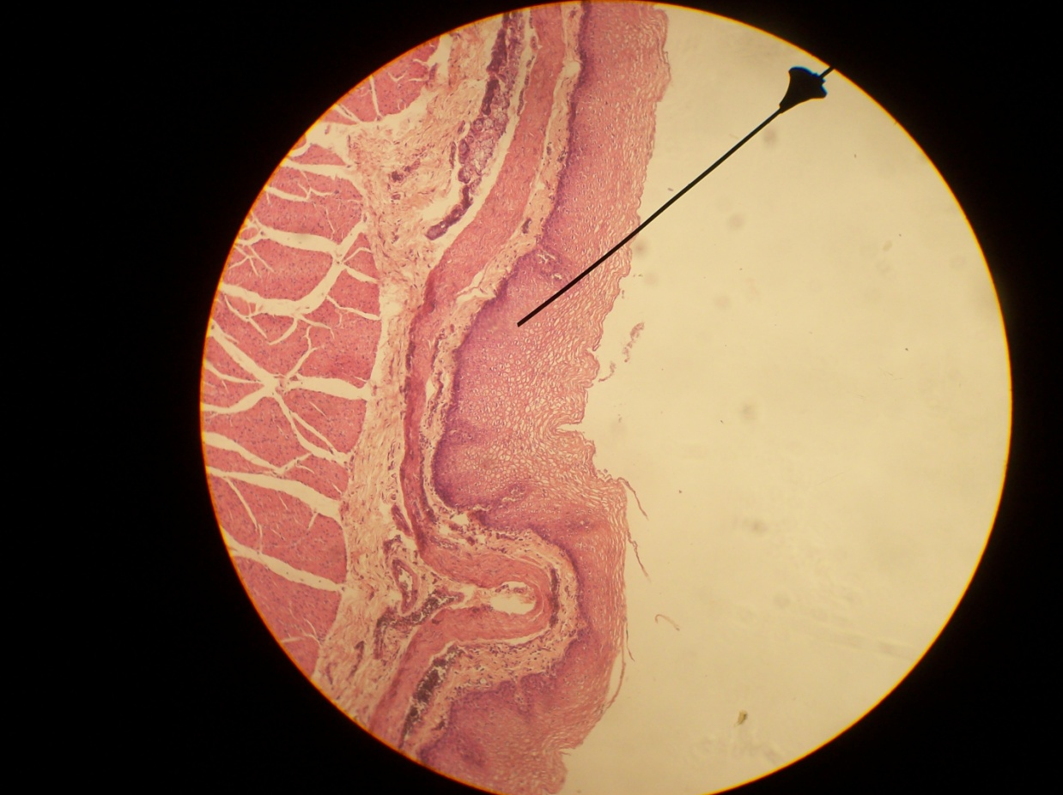
Esófago. Epitelio plano estratificado no queratinizado.
Coloración: HE
Criterios de identificación: Esta formado por células planas.
OJO: LAMINA IMPORTANTE

